Slide 1
AI新銳選拔
團隊決審簡報
提案團隊(團隊名稱)：ＯＯＯＯ股份有限公司 /ＯＯＯ團隊
計畫名稱（提案名稱）：ＯＯＯ（如：圖像辨識生成系統）
提案領域市場：ＯＯＯ(請對應本專案之領域市場)
AI新銳合作大廠名稱：ＯＯＯ
導入客戶：ＯＯＯ公司(若已有導入客戶請填寫公司名稱；若無，則刪除)
數位發展部數位產業署
AI產業深化暨多元人才共育計畫

Slide 2
目錄
一頁成果摘要
實際導入成果
1
6
需求痛點
驗證項目達成情形
2
7
解決方案技術架構及流程
亮點說明
3
8
解決方案AI應用技術說明
及相關訓練方式
未來預計導入之目標市場與行銷計畫
4
9
計畫使用之資源(軟、硬體、訓練資料集等)
附件
5

Slide 3
一、一頁成果摘要
提案團隊(團隊名稱)：ＯＯＯＯ股份有限公司/ＯＯＯ團隊 | 計畫名稱（提案名稱）：ＯＯＯ（如：圖像辨識生成系統）
提案領域市場：ＯＯＯ(請對應本專案之領域市場) | AI新銳合作大廠名稱：ＯＯＯ
導入客戶：ＯＯＯ公司(若已有導入客戶請填寫公司名稱；若無，則刪除)
開發產品項目說明：（如：圖像辨識生成系統，透過系統辨識產品，ＯＯＯ）
需求痛點
解決方式
成果效益
ＯＯＯＯ
ＯＯＯＯ
ＯＯＯＯ
ＯＯＯＯ
核心ＡＩ項目
ＯＯＯＯ
ＯＯＯＯ
（依據實際開發痛點撰寫）
（具體量化效益說明，如：預期辨識準確度達Ｘ％，降低ＯＯＯ成本）
(what AI Do?)
痛點說明相關圖示
如：導入AI前的應用場域、平台介面或可說明痛點之圖示．．．等
解決方案相關圖示
如：請放AI應用技術圖片，
並於圖片上加註照片內容
或應用場域、平台介面．．．等
成果效益相關圖示
如：請放AI技術導入後圖片，
並於圖片上加註照片內容
．．．等
▲圖說１
▲圖說２
▲圖說３

Slide 4
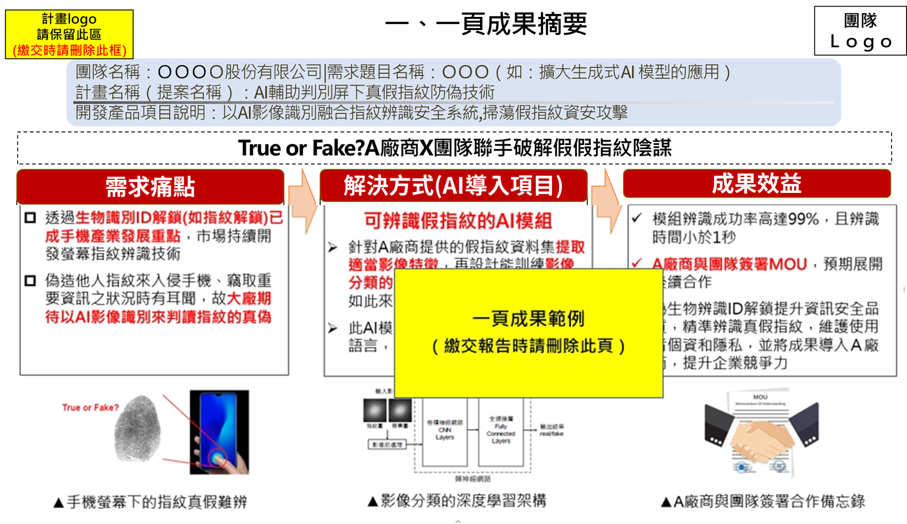

Slide 5
二、需求痛點(含出題廠商或團隊導入之客戶)
（詳細說明出題廠商或團隊導入之客戶痛點以及與團隊合作內容、實證目標）

Slide 6
三、解決方案技術架構及流程
（請以圖示或流程架構圖展示並簡要說明）

Slide 7
四、解決方案AI應用技術說明及相關訓練方式
（務必詳述系統流程方法、AI技術模型、演算法等）

Slide 8
五、計畫使用之資源(軟、硬體、訓練資料集等)
(一)需求業者提供之軟、硬體：
(含原提案導入客戶與AI新銳需求大廠所提供之軟、硬體)
(二)團隊使用/研發之軟、硬體：

Slide 9
五、計畫使用之資源(軟、硬體、訓練資料集等)
(三)訓練資料集之資料蒐集成果、整備度與使用方式
(請說明資料蒐集來源及項目、資料量蒐集成果、資料處理及使用方式以及資訊安全運作機制說明，內容及下表不超過2頁)
(資料類型可依據實際使用之資料進行調整)
資料類型 | 資料數量 |  |  | 資料數量小計 | 資料檔案大小 填寫範例：1.2GB
 | 訓練集 | 驗證集 | 測試集
數值 | 填寫範例： 溫度數據20,000筆
文本 | 填寫範例： 新聞資料1,000,000筆
語音 | 填寫範例： 咳嗽聲音500,000筆
影像 | 填寫範例： 管件裂紋影像20,000筆
其它

Slide 10
六、實際導入成果
(詳細說明此次實際執行產出之解決方案，其是否能成為具競爭力的產品、服務，並說明未來擴散性等)

Slide 11
七、驗證項目達成情形
[請依據與需求業者(含原提案導入客戶與AI新銳需求大廠)、客戶端最終確認的驗證項目，說明達成率及達成情形]
項目 | 驗證指標一 | 驗證指標二 | 驗證指標三 | 驗證指標四 | 驗證指標五
說明
達成值及情形 | 達成率： | 達成率： | 達成率： | 達成率： | 達成率：
(表格可依實際情況自行增減)

Slide 12
八、亮點說明
(請列點說明此解決方案亮點內容)
(如：本次計畫完成xx系統開發，降低 AOI 工程師工時達 80%)

Slide 13
九、 未來預計導入之目標市場與行銷計畫
(如後續與需求業者(資源提供業者)延伸合作應用、預計導入之目標市場與行銷計畫、後續營運規劃、業務的推展策略與實施方式等)

Slide 14
附 件

Slide 15
一、團隊參賽基本資料 (依單位類別, 與下頁擇一填寫)
1. AI業者(含新創)
公司名稱(團隊名稱)
負責人
統一編號 |  | 核准設立日期 | 民國 年 月 日
投資階段 |  | 實收資本額 | 元
公司主要產品或服務項目
公司是否設有海外據點 | □否，沒有設置海外據點 | □有，於下列地區設置海外據點(可複選)： □大陸地區 □東南亞 □歐洲 □美洲 □日韓 □澳洲 □其他：
AI新銳合作大廠名稱 |  | 導入場域名稱
團隊參賽能量說明 （條列過去與業界合作實績、主要AI應用產品或服務與應用案例、曾執行之政府專案、曾獲獎勵獲補助等）

Slide 16
一、團隊參賽基本資料 (依單位類別, 與下頁擇一填寫)
2.校園AI研究中心
團隊名稱
學校名稱
研究中心名稱
單位網站網址
單位負責人
統一編號 |  | 核准設立日期 | 民國 年 月 日
主要技術/研發項目
AI新銳合作大廠名稱 |  | 導入場域名稱
團隊參賽能量說明 （條列過去與業界合作實績、主要AI應用產品或服務與應用案例、曾執行之政府專案、曾獲獎勵獲補助等）

Slide 17
一、團隊參賽基本資料 (依單位類別, 與下頁擇一填寫)
3.自組團隊
團隊名稱
隊長姓名
團隊專長領域
主要技術/研發項目
AI新銳合作大廠名稱 |  | 導入場域名稱
團隊參賽能量說明 （條列過去與業界合作實績、主要AI應用產品或服務與應用案例、曾執行之政府專案、曾獲獎勵獲補助等）

Slide 18
二、團隊成員資料
AI業者(含新創)、校園AI研究中心
公司人數
投入此專案人數
投入此專案成員資料
No. | 姓名 | 性別 | 部門名稱 | 職稱 | 負責項目 | 連絡電話 | Email | 代表聯絡人
1 |  |  |  |  |  |  |  | V
2
3
4
備註：如不敷使用請自行往下增加

Slide 19
二、團隊成員資料
自組團隊
公司人數
投入此專案人數
投入此專案成員資料
No. | 姓名 | 性別 | 單位名稱 | 職稱 | 負責項目 | 連絡電話 | Email | 代表聯絡人
範例 | ○○○ | 男/女 | ○○○公司/ ○○○學校/ 創業中 | AI工程師/ 研究生/ 創業家 | 計畫統籌/ 軟體規劃設計及驗證等 |  |  | V
1
2
3
4
備註：如不敷使用請自行往下增加

